Slide 1
Работа социального педагога с семьями находящимися в социально опасном положении
Социальный педагог МБОУ «СОШ №2» г. Тарко-Сале: И.В. Демченко

Slide 2
Важнейшая социальная функция семьи – воспитание и развитие детей, социализация подрастающего поколения.
Воспитательный потенциал семьи включает в себя не только ее возможности в сфере духовно-практической деятельности родителей, направленной на формирование у детей определенных качеств, но и те, которые закладывает семейная микросфера, образ жизни семьи в целом.
В настоящее же время семья переживает тяжелый кризис.
В этой ситуации неустойчивые семьи стали более нестабильными деградируют, фактически забывая о своих детях и бросая их на произвол.

Slide 3
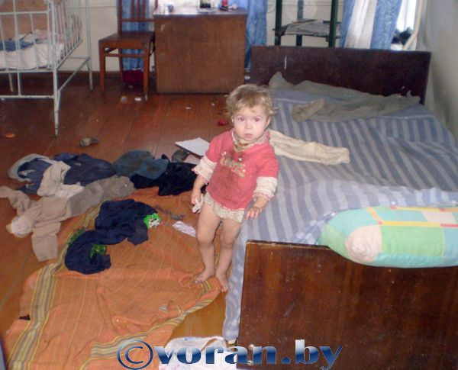
А каждый новый виток экономического кризиса, выражающийся в росте цен, низкой заработной платы, закрытии предприятий приводит к ухудшению детей в семье. Поэтому, перед образовательными учреждениями стоит задача – оказание социально-психолого-педагогической помощи таким семьям и детям из этих семей.
Семья, находящаяся в социально опасном положении – это семья, имеющая детей, где родители или законные представители несовершеннолетних не исполняют обязанности по их воспитанию, обучению, содержанию, отрицательно влияют на их поведение, либо жестоко обращаются с ними.

Slide 5
Основные критерии
Неисполнение родителями своих обязанностей по обеспечению детей (отсутствие у детей необходимой одежды, регулярного питания, несоблюдение санитарно-гигиенических условий).
Отсутствие условий для воспитания детей (отсутствие работы у родителей, жилья).
вовлечение детей в противоправные действия (попрошайничество, проституция и т.д.)

Slide 6
жестокое обращение с людьми со стороны родителей;
отсутствие контроля над воспитанием и обучением детей (отсутствие связи со школой, невнимание родителей к успеваемости ребенка);
семьи, в которых дети совершили преступление или правонарушение.

Slide 7
Дети оставшиеся без присмотра родителей…

Slide 9
Алгоритм работы
В работе с семьей, находящейся в СОП социальным педагогом используется алгоритм:
Изучение семьи и осознание существующих в ней проблем, изучение обращений семей за помощью, изучение жалоб жителей (соседей).
Первичное обследование жилищных условий неблагополучной (проблемной) семьи.
Знакомство с членами семьи и её окружением, беседа с детьми, оценка условий их жизни (сбор информации о семье и ближайшем её окружении).
Изучение причин неблагополучия семьи, её особенностей, её целей, ценностных ориентаций (диагностика).
Изучение личностных особенностей членов семьи.
Координационная деятельность со всеми заинтересованными организациями (ОМВД, КДН и ЗП).
Составление программы (плана) работы с неблагополучной семьёй.
Выводы о результатах работы с неблагополучной семьёй.

Slide 10
В плане должны быть предусмотрены пункты по ликвидации всех признаков социально опасного положения:
Педагогическая
Психологическая
Коррекционная
Правовая
Иной вид помощи

Slide 12
Спасибо за
внимание!!!

